Slide 2
Aplicaciones Distribuidas
Groovy
Integrantes: Klever Barahona, David Chacon, Jossue Gonzalez

Slide 3

Origen de Groovy
Groovy nació con la intención de ser un lenguaje rico en características

Slide 4

Aplicaciones Distribuidas
Que es Groovy
Groovy es un lenguaje orientado a objetos para la Plataforma Java

Slide 5
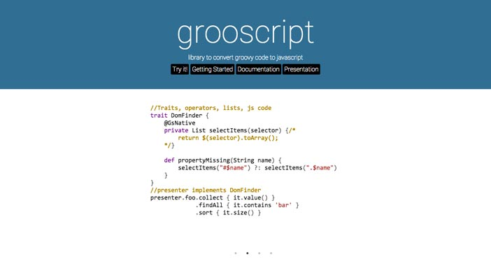
Aplicaciones Distribuidas
Sintaxis
Groovy utiliza una sintáxis con llaves para delimitar bloques
En ocasiones se tacha a Groovy de ser un lenguaje meramente de script,

Slide 6

Aplicaciones Distribuidas
Un lenguaje multifacético para la plataforma Java
Apache Groovy es un lenguaje potente, opcionalmente mecanografiado y dinámico

Slide 7
Aplicaciones distribuidas
Carcteristicas
El lenguaje Groovy es un superconjunto del lenguaje Java. En general se puede renombrar un archivo .java en .groovy y va a funcionar
Entre las características que distinguen a Groovy incluyen:
Soporte para tipado estático y dinámico
Sintaxis concisa, breve y directa
Curva de aprendizaje relativamente corta

Slide 8
Aplicaciones Distribuidas
Soporte para pruebas unitarias
Soporte nativo para expresiones regulares
Tambien ofrece:
Closures
Sobrecarga de operadores
Maps
Expresiones embebidas dentro de Strings

Slide 9

Aplicaciones Distribuidas
¿En qué lo puedo utilizar?
• Groovy es un lenguaje muy versátil, permitiendo usarse para desarrollar aplicaciones web, aplicaciones de escritorio, aplicaciones móviles para Android o incluso usándolo como lenguaje de scripting.

Slide 10

Aplicaciones Distribuidas
Usos a nivel empresarial
A nivel mundial, muchas grandes empresas utilizan Groovy, como por ejemplo:

Slide 11
Aplicaciones Distribuidas
Closures
Es un bloque de código reutilizable
def printOut = {
print it
}
(0..9).each(printout)
La implementación de las closures implica un gran avance en el mundo de la programación, debido a que no es necesario crear un nuevo método pudiendo utilizar las variables locales del actual.

Slide 12
Aplicaciones Distribuidas
Uso de los Closures
El uso de closures permite que el procesamiento de colecciones (arrays, maps, list, string, etc) sea realmente muy sencillo.
.each{}
[1,2,3].each{item -> println "${item}-"} //1-2-3-

Slide 13
Aplicaciones Distribuidas
.collect{}
.find{}
.findAll{}
.inject{}
.every{}
.any{}
def value = [1, 2, 3].collect { it * 2 }
assert value == [2, 4, 6] // True
def value = [1, 2, 3].inject('counting: ') { str, item -> str + item } assert value == "counting: 123"
def value = [1, 2, 3].find { it > 1 }
assert value == 2 //True
def value = [1, 2, 3].every { it < 5 }
assert value //True
def value = [1, 2, 3].findAll { it > 1 }
assert value == [2, 3] //True
def value = [1, 2, 3].any { it > 2 }
assert value //True

Slide 14
Aplicciones Distribuidas
.max / min{}
.join{}
value = [9, 4, 2, 10, 5].max() assert value == 10 //True value = [9, 4, 2, 10, 5].min() assert value == 2 //True
def value = [1, 2, 3].join('-’)
assert value == '1-2-3' //True

Slide 15
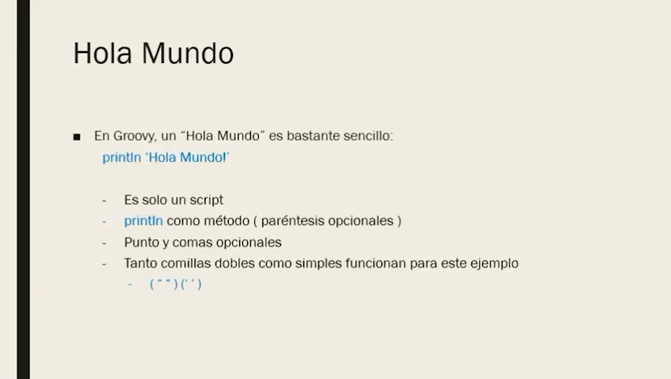
Aplicaciones Distribuidas

